Slide 1
Муниципальное бюджетное дошкольное
образовательное учреждение
детский сад №7 «Буровичок»
Родительское собрание №1
Мы расскажем Вам о том,
как мы в садике живём!

Slide 2
Повестка собрания
1. Особенности реализации рабочей программы группы.
2. Особенности оказания логопедической и психологической помощи воспитанникам в МБДОУ.
3. Организация детского питания в МБДОУ.
4. О правилах внутреннего распорядка воспитанников в МБДОУ.
5. О проведении дополнительных мероприятий по профилактике заболеваний коронавирусной инфекции в сезон 2020.
О профилактике простудных заболеваний, ОРВИ,
гриппа в осенне-зимний период.
6. О создании безопасных условий в МБДОУ.
7. О безопасности дорожного движения с участием
несовершеннолетних детей.
8. О сотрудничестве МБДОУ и семьи
при организации образовательного процесса
в группе.
9. Разное (вопросы).
 | Особенности реализации рабочей программы группы
 | Особенности оказания логопедической и психологической помощи воспитанникам в МБДОУ
 | Организация детского питания в МБДОУ
 | О правилах внутреннего распорядка воспитанников в МБДОУ
 | О проведении дополнительных мероприятий по профилактике заболеваний коронавирусной инфекции в сезон 2020 О профилактике простудных заболеваний, ОРВИ, гриппа в осенне-зимний период
 | О создании безопасных условий в МБДОУ
 | О безопасности дорожного движения с участием несовершеннолетних детей
 | О сотрудничестве МБДОУ и семьи при организации образовательного процесса в группе
 | Разное (вопросы)

Slide 3
Особенности реализации рабочей программы группы.
Цели и задачи реализации программы
Цель программы — создание благоприятных условий для полноценного проживания ребенком дошкольного детства, формирование основ базовой культуры личности, всестороннее развитие психических и физических качеств в соответствии с возрастными и индивидуальными особенностями, подготовка к жизни в современном обществе, к обучению в школе, обеспечение безопасности жизнедеятельности дошкольника.

Slide 4
Обязательная часть программы
«От рождения до школы» Инновационная программа ДО
Н. Е. Вераксы, Т. С. Комаровой, Э. М. Дорофеевой.
Часть Программы, формируемая участниками образовательных отношений
«Социокультурные истоки» И.А. Кузьмина, А.В. Камкина
Программа «Феникс» шахматы для дошкольников А.В. Кузин, Н.В. Коновалов, Н.С. Скаржинский
«Программа развития речи дошкольников» Ушакова О.С.
«Экономическое воспитание дошкольников: формирование предпосылок финансовой грамотности».

Slide 5
Дополнительные образовательные услуги
«Читалочка»-
педагог дополнительного образования Сайдашева Л.Ш.
2. «Алгоритмика»-
педагог дополнительного образования Шалыгина Л.В.
3. «Наурандия»-
педагог дополнительного образования Белова Н.А.

Slide 6
«Особенности оказания логопедической и психологической помощи воспитанникам в МБДОУ»

Slide 7
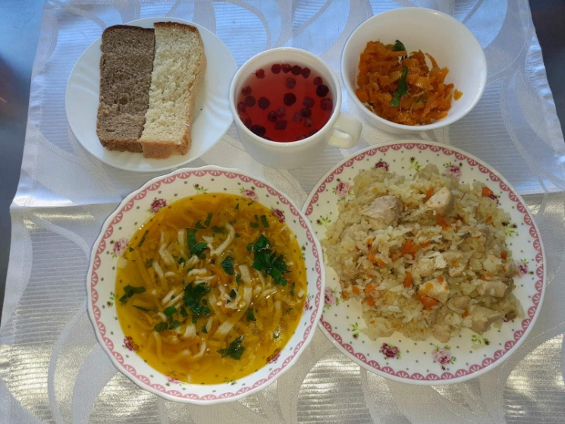
«Организация детского питания в
МБДОУ»

Slide 8
«Правила внутреннего распорядка воспитанников в МБДОУ»
С правилами внутреннего распорядка можно ознакомиться по ссылке, а затем в последовательности:
1. http://ds7.detkin-club.ru/
2. Сведения об образовательной организации
3. Документы
4.Локальные нормативные акты ДОУ
5.Правила внутреннего распорядка для воспитанников

Slide 9
Проведение дополнительных мероприятий по профилактике заболеваний коронавирусной инфекции в сезон 2020.
Профилактика простудных заболеваний, ОРВИ,
гриппа в осенне-зимний период.

Slide 10
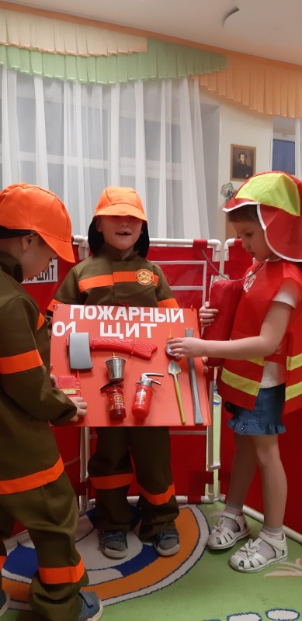
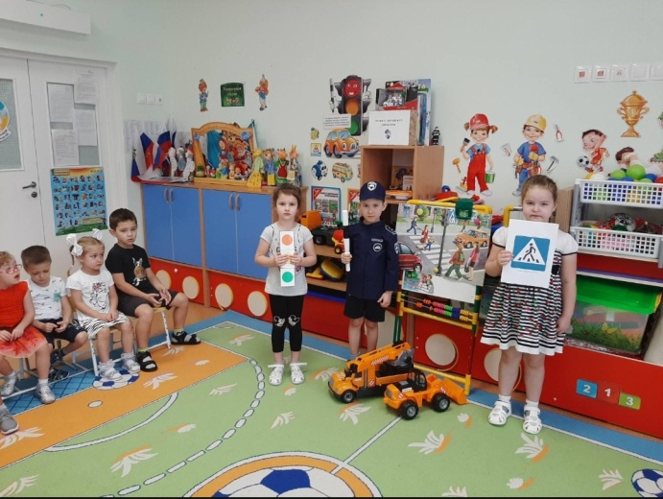
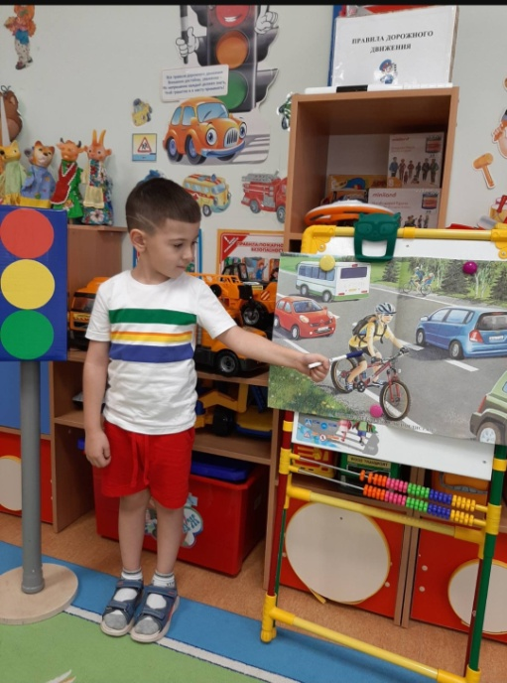
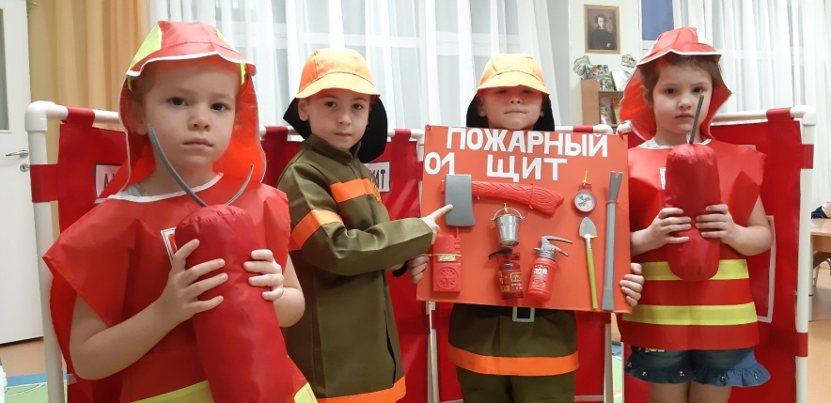
Безопасность

Slide 11
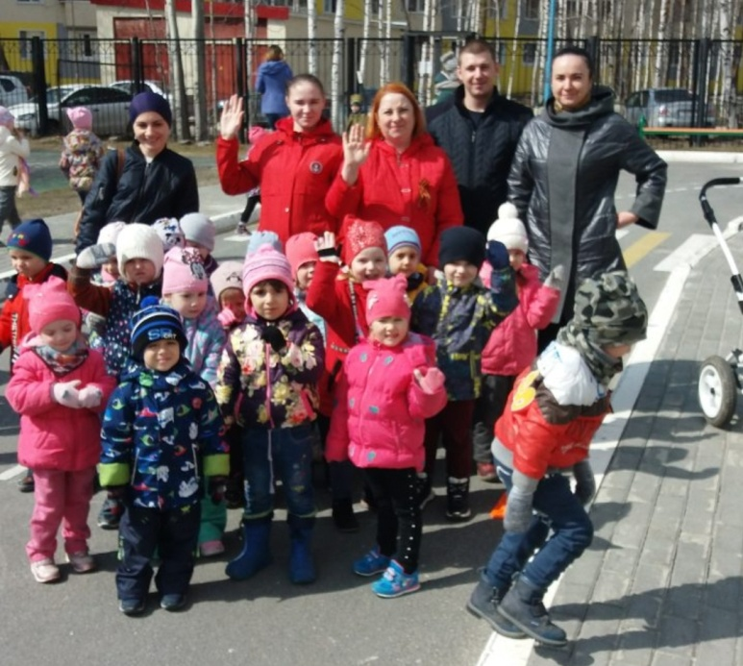
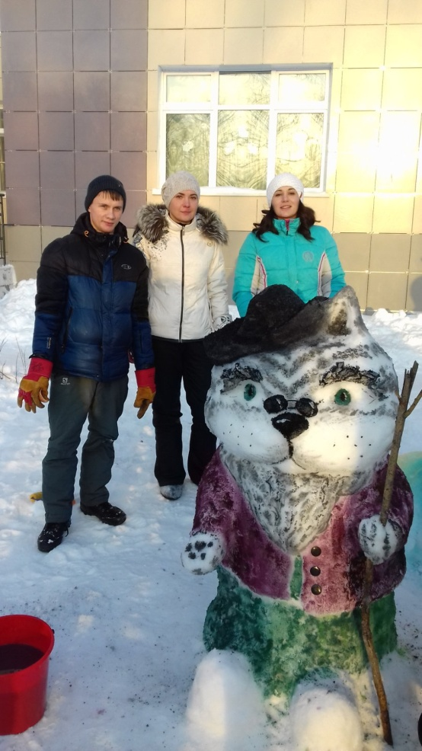
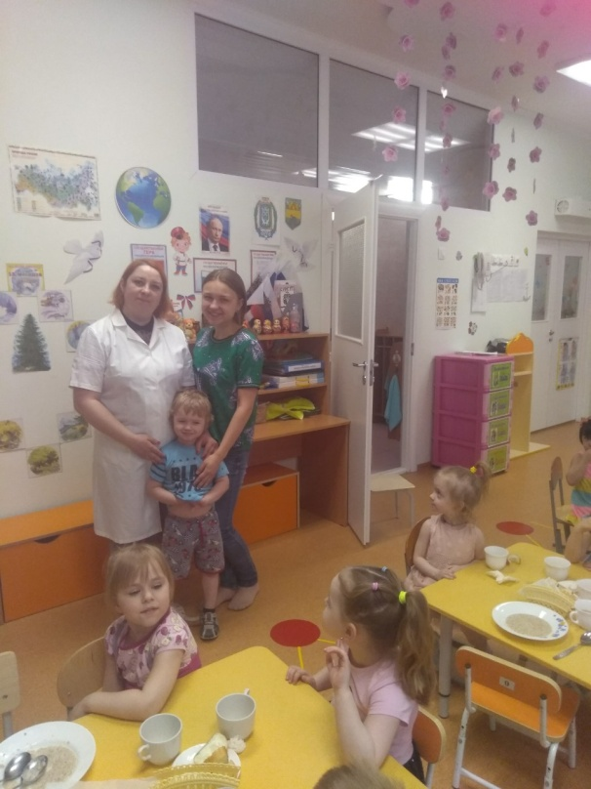
«Сотрудничество МБДОУ и семьи
при организации образовательного процесса в группе»

